Slide 1
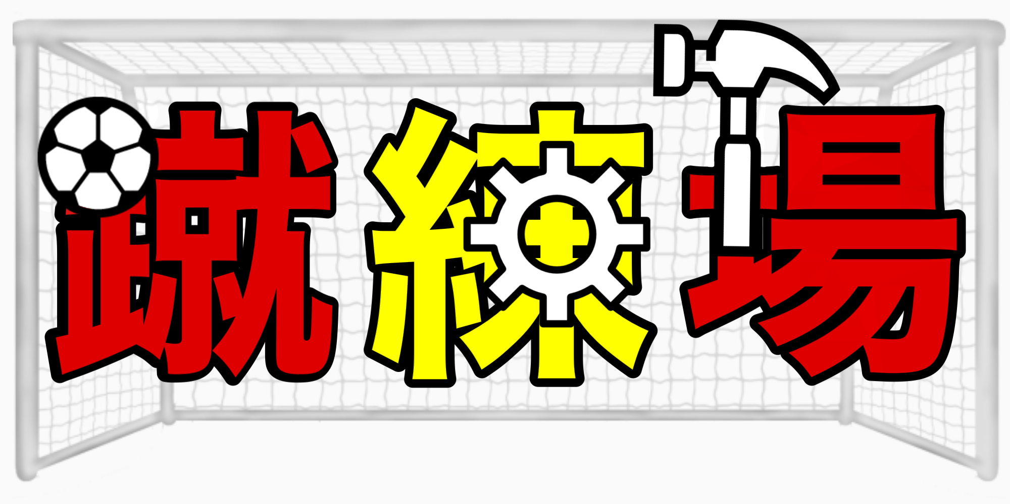
4-4-2プレスの攻略法
【選手伝達用】

Slide 2

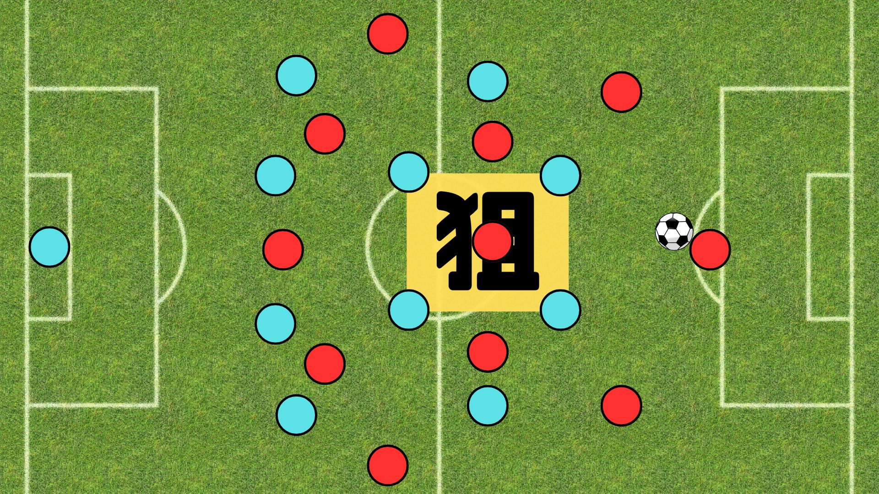
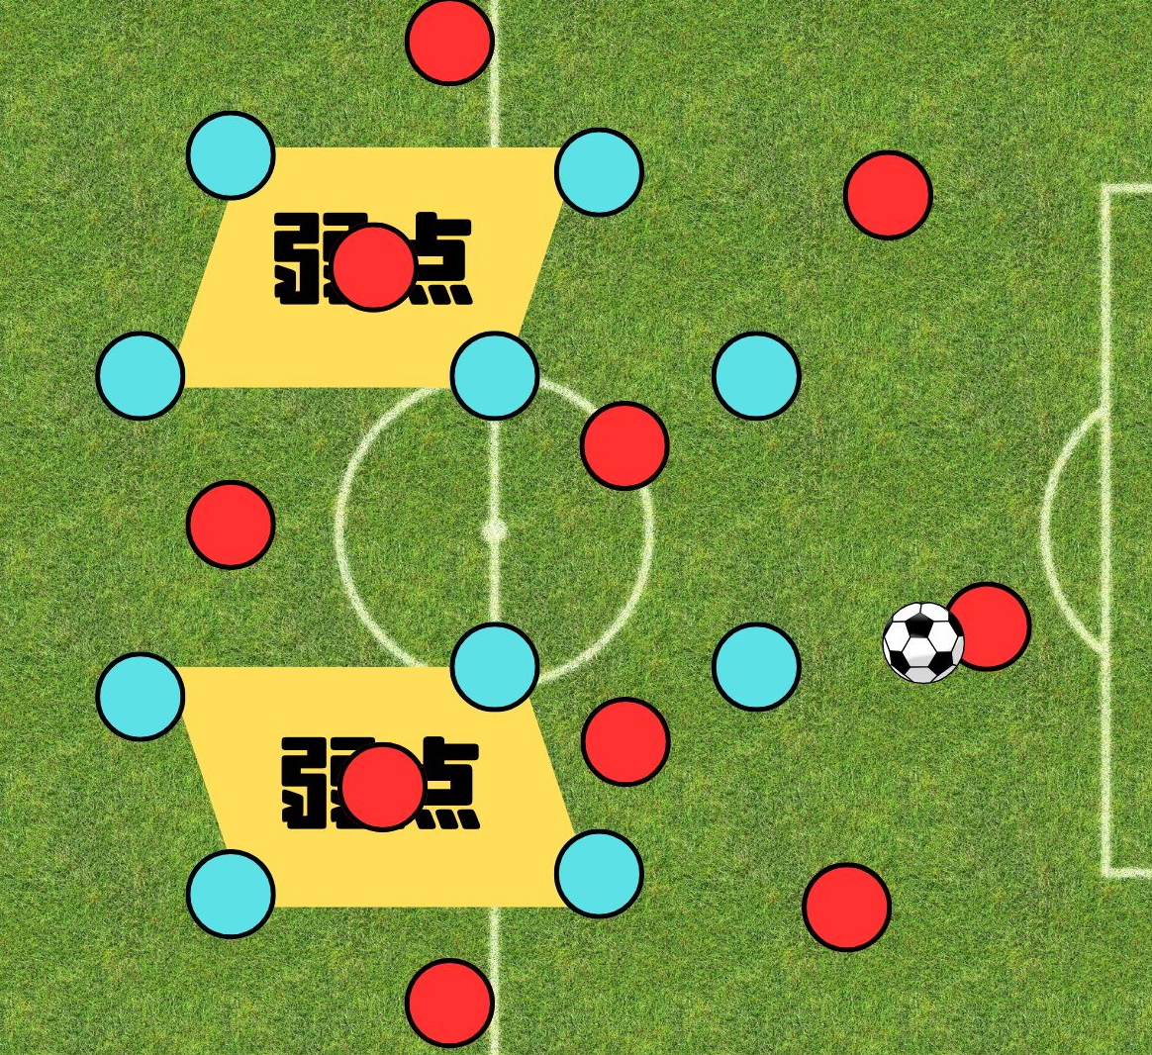


＜4-4-2プレスの攻略法①＞
合言葉
３CBによる中盤ボトムを利用したビルドアップ。
4-4-2プレスの弱点
A：中盤ボトムのスペース（右図黄色のボックス）。
B：ハーフスペース（左図黄色のボックス）
4-4-2プレスの強点
・サイドへのスライド
☛サイド攻撃に固執するとプレスを受けやすい。

Slide 3








＜4-4-2プレスの攻略法②＞
キーパー
含めた
ビルドアップ
・ ビルドアップ初期（ゴールキック直後やキーパーへのバックパス後）に使用。。
・ 弱点A（中盤ボトム）を狙う。
①GKから直接、中盤ボトム（黄色）につける。 ②CBから直接、またはMFを経由して中盤ボトム（黄色）につける。
目標
・中盤ボトム（黄色）が、前進するためのパスコースが一番
多いから。
・中盤ボトムに出すことで、相手CMF、DMFが食いつき、
前線 の選手にスペースを与えられるから。
理由

Slide 4
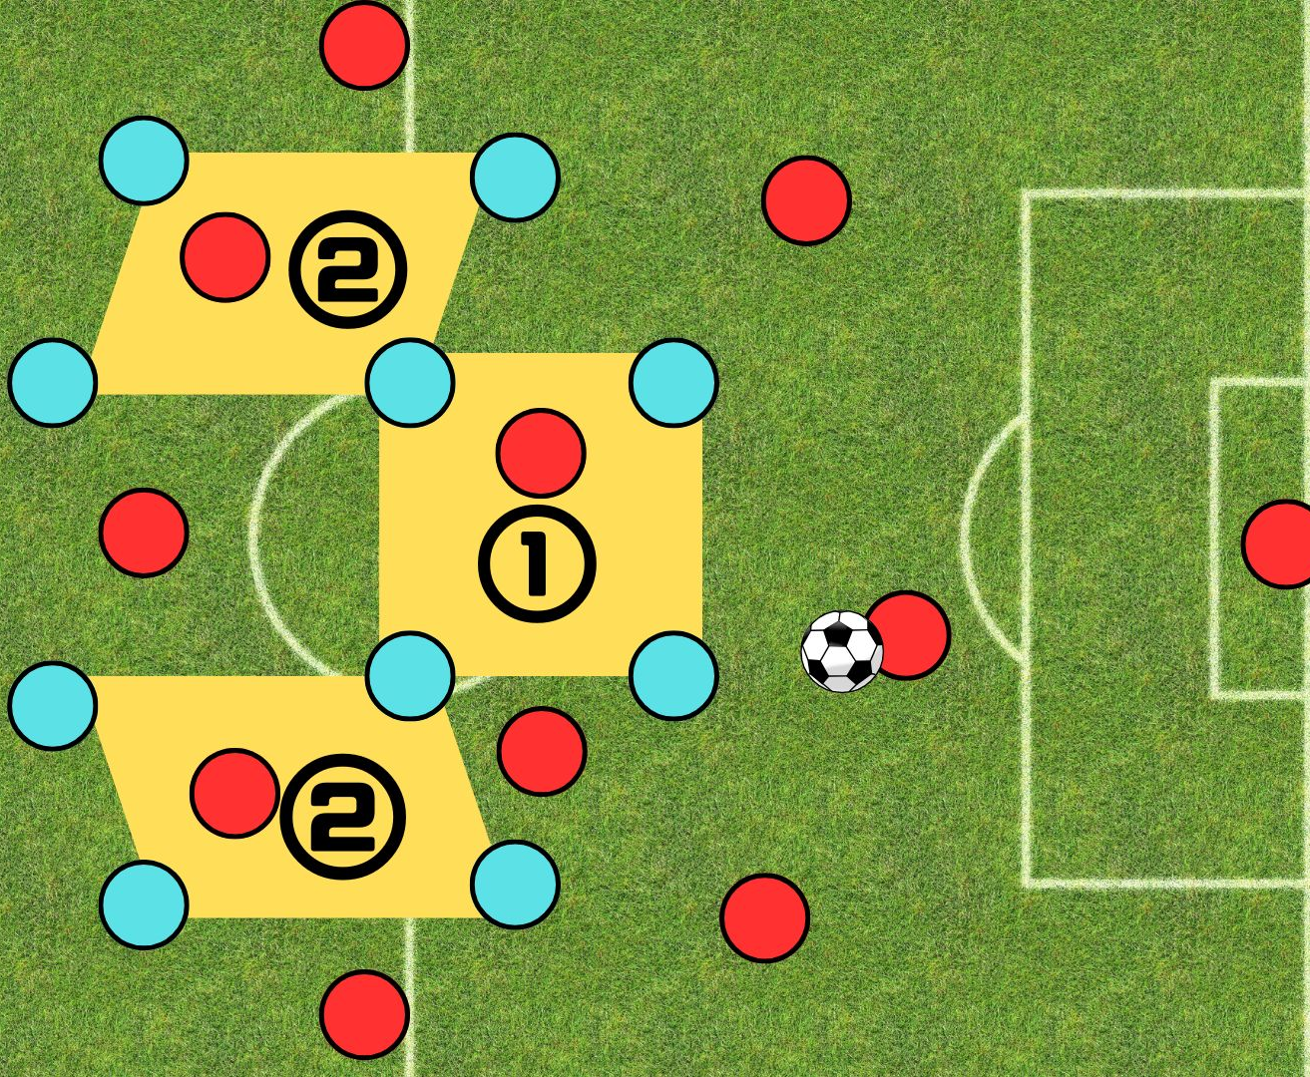
＜4-4-2プレスの攻略法③＞
キーパー
含めない
ビルドアップ
・ ビルドアップ中、後期（キーパーが参加するとリスクが高いとき）に使用。
・ 弱点B（ハーフスペース）を狙う。
①中盤ボトム（①）につける。 ②ハーフスペース（②）に直接、またはCFを経由してつける。
目標
・ハーフスペースに渡れば、サイド、CFへのパスコースを持ちながら前進し、ドリブル、シュートの選択肢まで持てる。
・①につけるのは、相手MFをつり出し、②やCFに渡りやすくするため。
理由

